Slide 1
Как не сливать рекламный бюджет впустую, а платить только за реальных клиентов?
Сергей Хитров, CEO «Adwad»

Slide 2
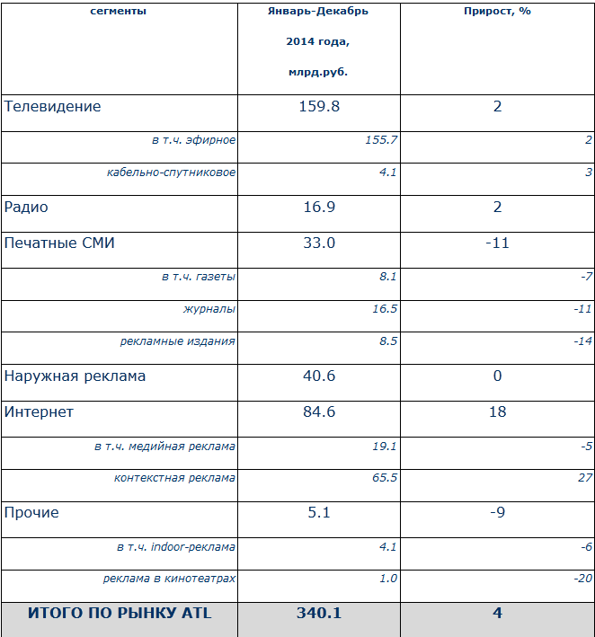

Slide 3
Данные АКАР 2015

Slide 7
Sub id | cost | approve | revenue | profit
publik1 | 500,00р. | 0 | 0,00р. | -500,00р.
publik2 | 3 000,00р. | 2 | 1 200,00р. | -1 800,00р.
publik3 | 500,00р. | 2 | 1 200,00р. | 700,00р.
publik4 | 147,00р. | 3 | 1 800,00р. | 1 653,00р.
publik5 | 2 900,00р. | 0 | 0,00р. | -2 900,00р.
publik6 | 800,00р. | 1 | 600,00р. | -200,00р.
publik7 | 350,00р. | 0 | 0,00р. | -350,00р.
publik8 | 147,00р. | 0 | 0,00р. | -147,00р.
publik9 | 1 300,00р. | 10 | 6 000,00р. | 4 700,00р.
publik10 | 5 500,00р. | 1 | 600,00р. | -4 900,00р.
total | 15 144,00р. |  | 11 400,00р. | -3 744,00р.
 |  |  | Final total | -3 744,00р.

Slide 8
Sub id | cost | approve | revenue | profit
publik1 | 500,00р. | 0 | 0,00р. | -500,00р.
publik2 | 3 000,00р. | 2 | 1 200,00р. | -1 800,00р.
publik3 | 500,00р. | 2 | 1 200,00р. | 700,00р.
publik4 | 147,00р. | 3 | 1 800,00р. | 1 653,00р.
publik5 | 2 900,00р. | 0 | 0,00р. | -2 900,00р.
publik6 | 800,00р. | 1 | 600,00р. | -200,00р.
publik7 | 350,00р. | 0 | 0,00р. | -350,00р.
publik8 | 147,00р. | 0 | 0,00р. | -147,00р.
publik9 | 1 300,00р. | 10 | 6 000,00р. | 4 700,00р.
publik10 | 5 500,00р. | 1 | 600,00р. | -4 900,00р.
total | 1 947,00р. |  | 9 000,00р. | 7 053,00р.
 |  |  | Final total | 7 053,00р.

Slide 9
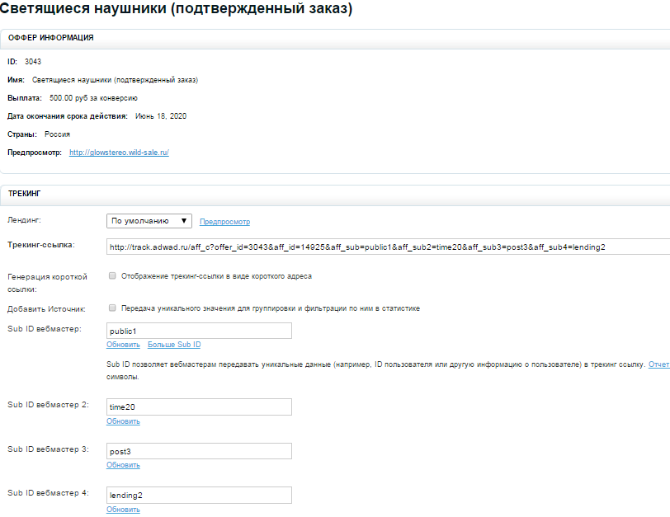

Slide 16
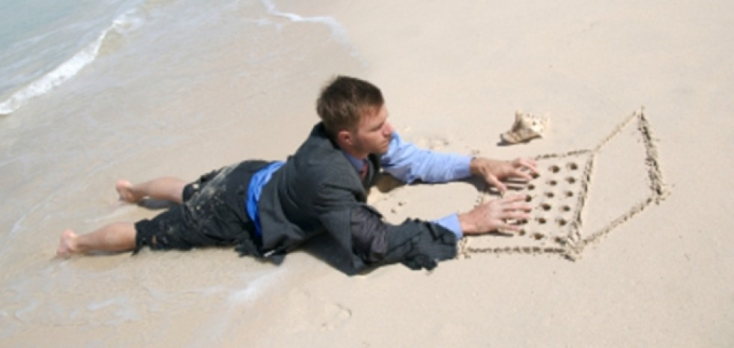

Slide 18
CPA
Рекламодатель
Вебмастер

Slide 19
Клиенты CPA

Slide 21
Контакты
ФИО Хитров Сергей Александрович
Телефон +7(921)7755566
Skype serkhitrov
E-mail serkhitrov@adwad.ru

